Slide 1
CONFERENCE DES MAIRES
RELAIS CITOYEN
16 / 09 / 2021

Slide 2
RELAIS CITOYEN
Une démarche vers les citoyens qui s’appuie sur le bloc communal (CUCM + communes) :
 plus de proximité, le citoyen = acteur immédiat
une communication en continu avec l’administré
dans une perspective citoyenne et participative

Slide 3
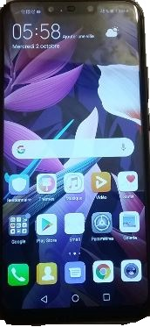
RELAIS CITOYEN
Un canal supplémentaire via une application mobile « Relais citoyen », disponible gratuitement sur l’App Store et Play Store
3 modules :
Signaler :
pour alerter plus facilement et rapidement la collectivité sur un dysfonctionnement constaté sur l’espace public,
une géolocalisation automatique,
un suivi des demandes,
des notifications instantanées,
Suggérer : pour émettre une idée,
Actualités : pour suivre l’actualité sur les sujets de proximité.

Slide 4
RELAIS CITOYEN
Les étapes du projet
En étroite collaboration avec les communes
Conception
Expérimentation
Déploiement
Lancement de projet
Développement et mise en œuvre de la version béta
06/2019 à 10/2019
Communes + CUCM
Des évolutions de l’outil, des bilans d’étapes
11/2019 à 09/2021
A l’ensemble de la population de la CUCM
à partir du 06/10/2021

Slide 5
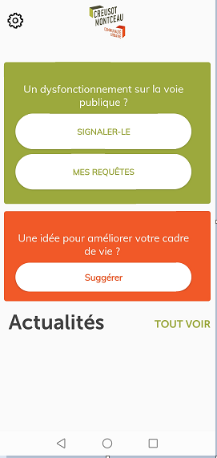
RELAIS CITOYEN
Comment l’utiliser ?
Module « Signaler » ➔ alerter sa collectivité

Slide 6
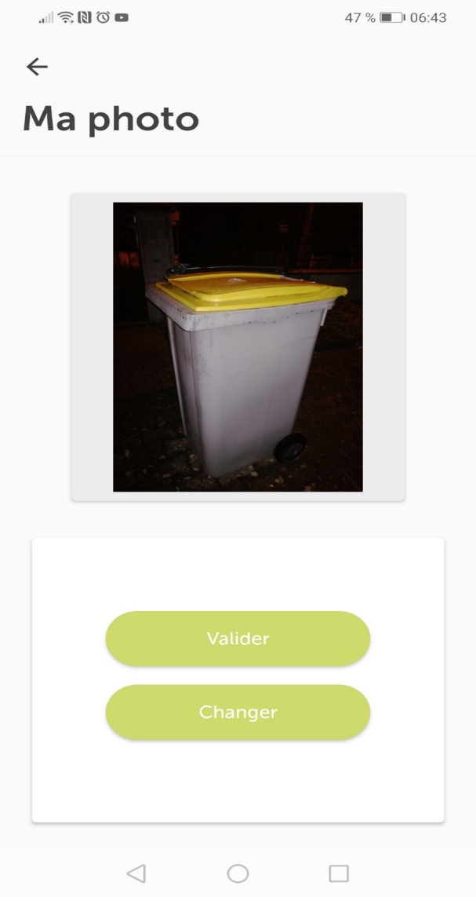
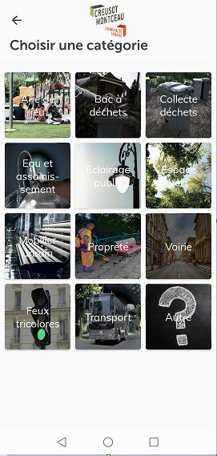
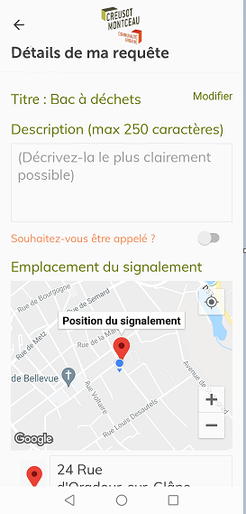
RELAIS CITOYEN
Comment l’utiliser ?

Slide 7
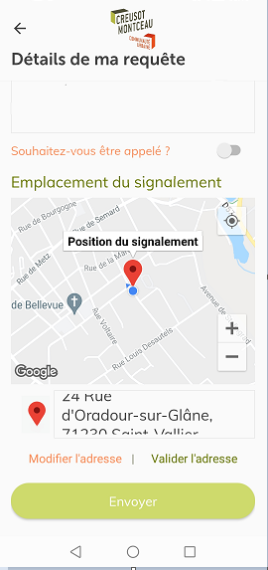
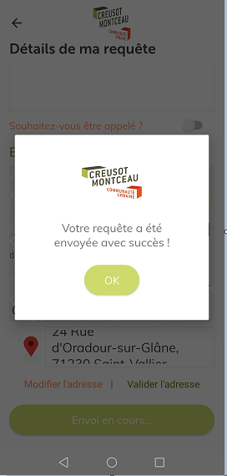
RELAIS CITOYEN
Comment l’utiliser ?

Slide 8
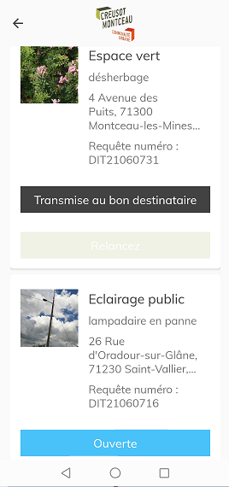
RELAIS CITOYEN
Comment l’utiliser ?
Module « signaler » ➔ Suivre ses requêtes

Slide 9
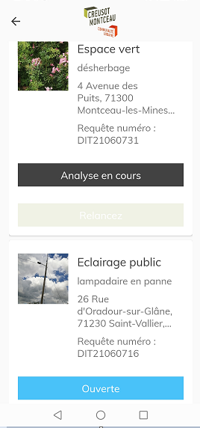
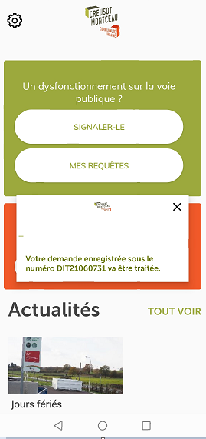
RELAIS CITOYEN
Comment l’utiliser ?

Slide 10
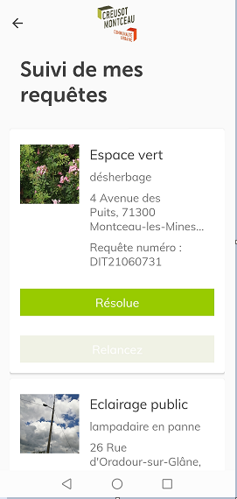
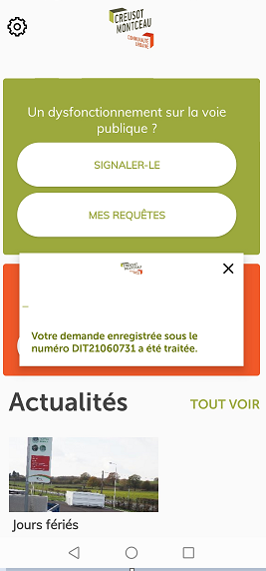
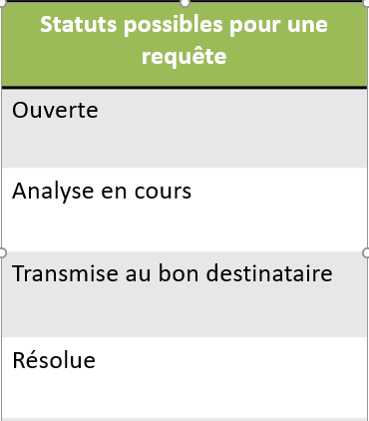
RELAIS CITOYEN
Comment l’utiliser ?

Slide 11
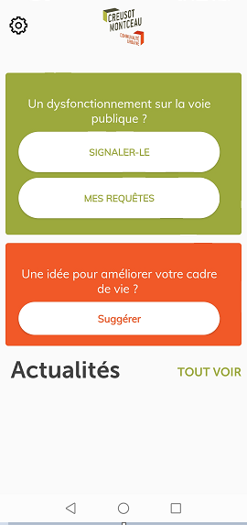
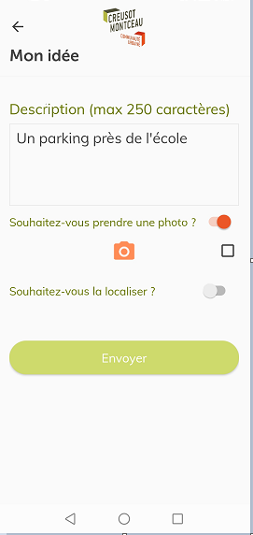
RELAIS CITOYEN
Comment l’utiliser ?
Module « Suggérer »

Slide 12
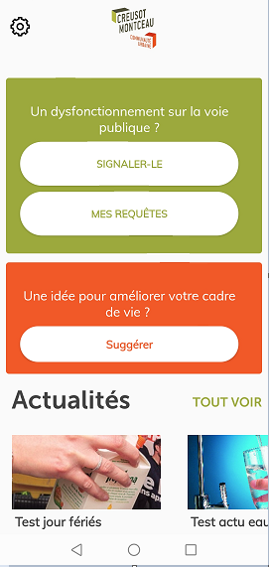
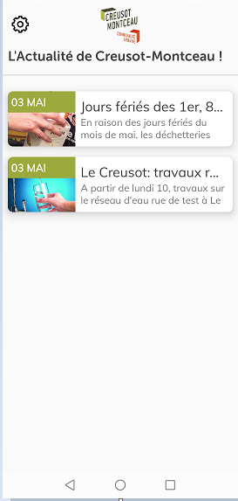
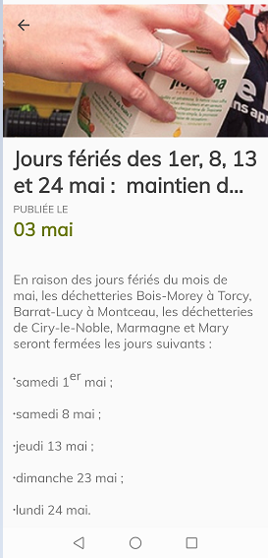
RELAIS CITOYEN
Comment l’utiliser ?
Module « Actualités »
Gestion par le service communication
Diffusion d’informations en masse (ex : fermeture des déchetteries pendant les jours fériés, plan déneigement, grands travaux…), notifications instantanées

Slide 13
RELAIS CITOYEN
Comment est traitée la demande ?
Aiguillage de la requête par la cellule Relations aux Usagers de la CUCM
Informe le citoyen par mail de l’envoi de la requête au service externe concerné
Services externes
Ayant e-Atal
(Communes, etc…)
Services internes
CUCM
Ayant e-Atal
Services externes
N’ayant pas e-Atal
(DRI, OPAC…)
Uniformiser le traitement des demandes CUCM et Communes
Traitement de la requête
Traitement de la requête
Traitement de la requête

Slide 14
RELAIS CITOYEN
Comment est traitée la demande ?
❍ un fonctionnement existant pour la gestion des sollicitations par la cellule Relations aux Usagers
Les demandes sont adressées aux services compétents (internes, communes) qui se rendent sur place en tant que de besoin et se réservent le droit de requalifier le problème
Les délais de traitement seront en fonction de l’intervention à réaliser

Slide 15
RELAIS CITOYEN
Et les autres modules ?
Module « Suggérer »
Réception et aiguillage des suggestions vers le bon service par la cellule Relations aux Usagers
Pas de réponses spécifiques apportées aux suggestions, juste une réponse automatique de remerciement
Module « Actualités »
Gestion par le service communication
Diffusion d’informations en masse (ex : fermeture des déchetteries pendant les jours fériés, plan déneigement, grands travaux…), notifications instantanées

Slide 16
RELAIS CITOYEN
Planning de déploiement au public
Mag : annonce rédactionnelle + photo illustration
Conférence de presse élus
Affiches mobilier urbain
Insertion presse : Creusot infos, Montceau News, Informateur de Bourgogne
Web : Site CUCM, Facebook, LinkdIn
Mag : page de publicité
06/10/2021
06/10/21 au 10/10/21
Nov. / Déc.
Sept. / Oct. 21
13/10/21 au 29/10/21
06/10/21
Déploiement au public
06/10/2021

